Slide 1
DIARI, RACCONTI E BALLATE

Slide 2
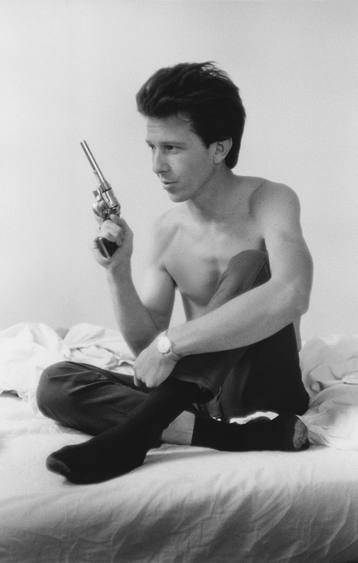
Larry Clark, Morto 1970, 1968, in Tulsa (1971)

Slide 3
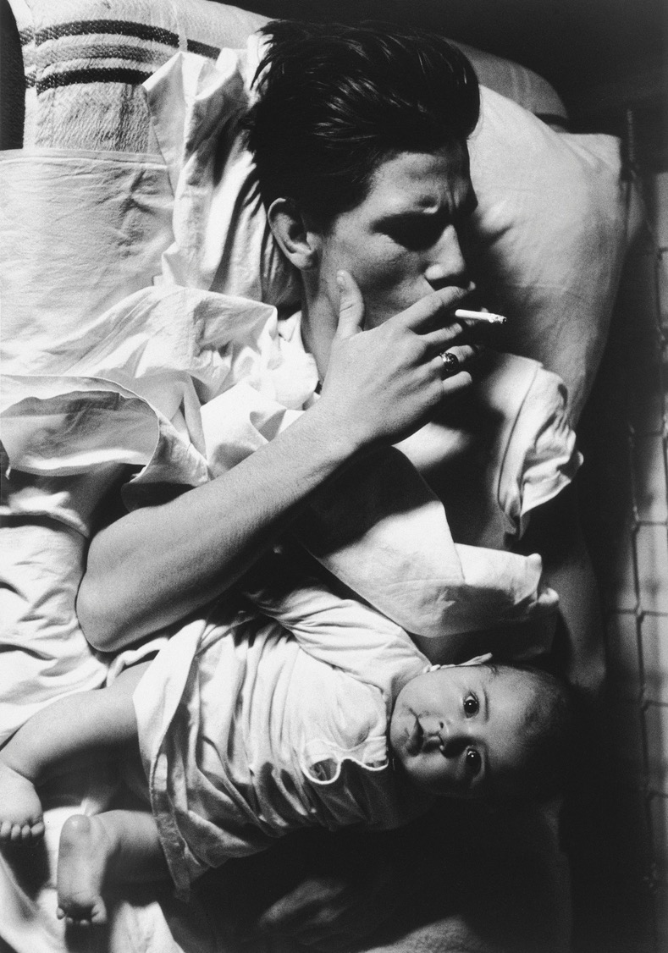
Larry Clark, Senza titolo, 1963

Slide 4
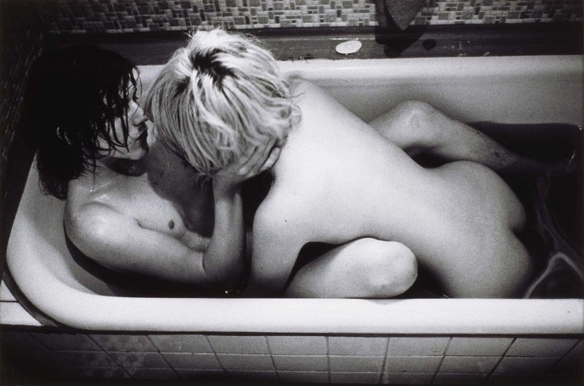
Larry Clark, Senza titolo, 1968

Slide 5
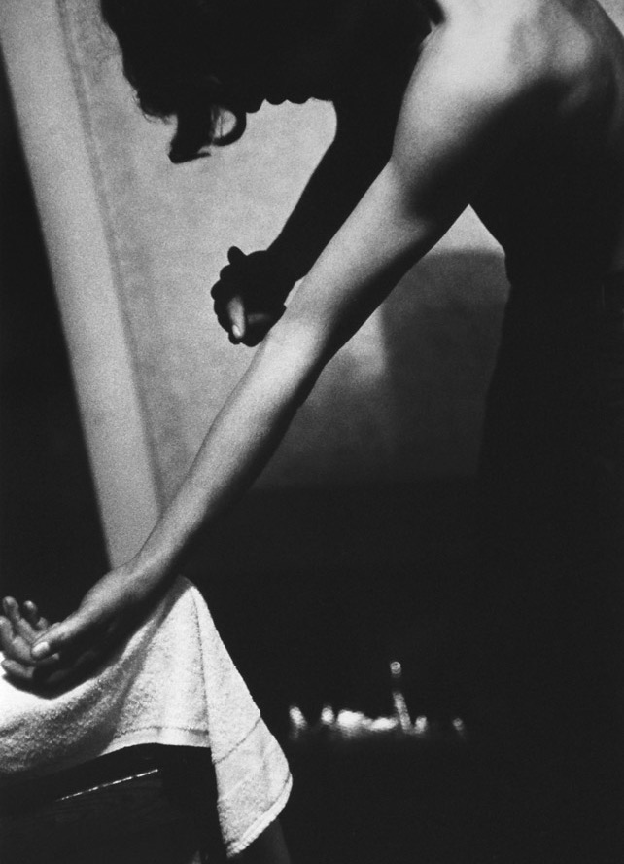
Larry Clark, Senza titolo, 1971

Slide 6
Nobuyoshi Araki, Dichiarazioni (1999)
Ho sempre avuto desiderio di fare un romanzo attraverso la fotografia: il racconto in realtà comincia dalle fotografie. Quando scatto, sento che c’è già una storia dietro e così continuo a scattare. Il problema, per me, è quando devo finire di fotografare […]. In effetti non c’è una sceneggiatura, ma fin dall’inizio la sceneggiatura oppure la storia esiste già e si nasconde nel soggetto fotografato. La storia si rivela quando il fotografo e il soggetto si incontrano e collaborano per crearla assieme. Non faccio mai da solo la sceneggiatura […]. Prima scatto istintivamente e poi, spesso, quella fotografia mi insegna la realtà […]. Io dico spesso che tutti i ragazzi sono, in realtà, attori e le donne attrici. Per questo vite e storie si mescolano dentro le mie fotografie, e nella composizione io butto le mie emozioni senza una trama prestabilita.

Slide 7
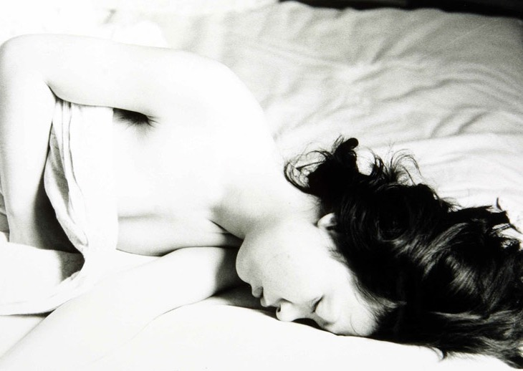
Nobuyoshi Araki, Mia moglie Yoko, 1968-1976

Slide 8
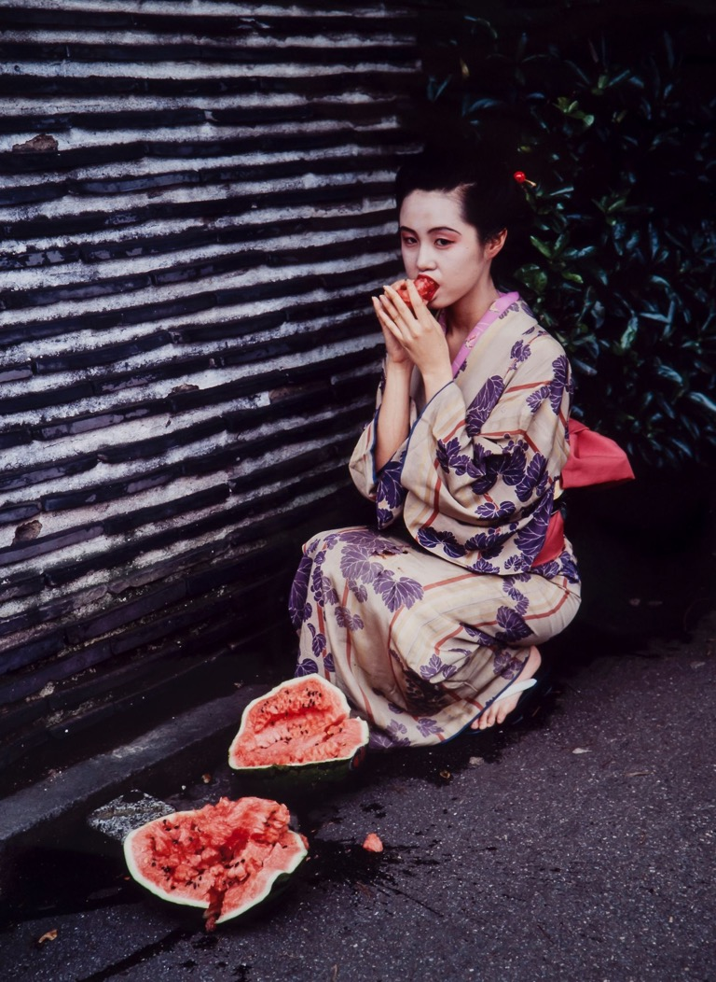
Nobuyoshi Araki, Colourscapes, 1991

Slide 9
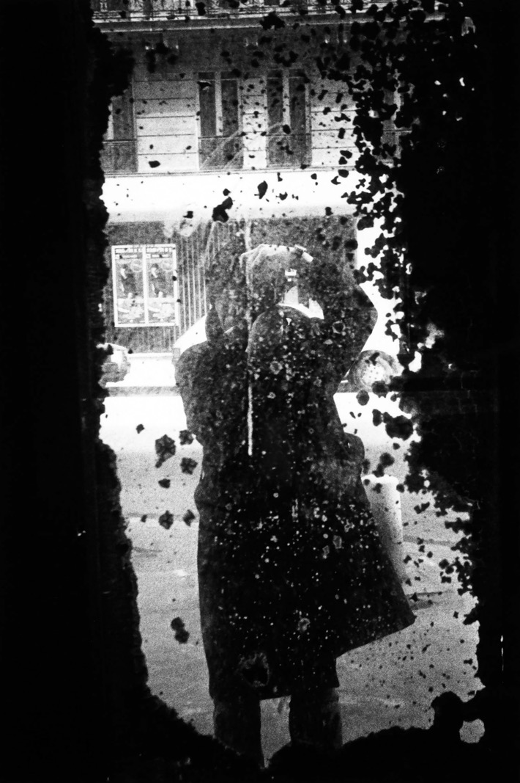
Daido Moriyama, Autoritratto, Parigi, 1989

Slide 10
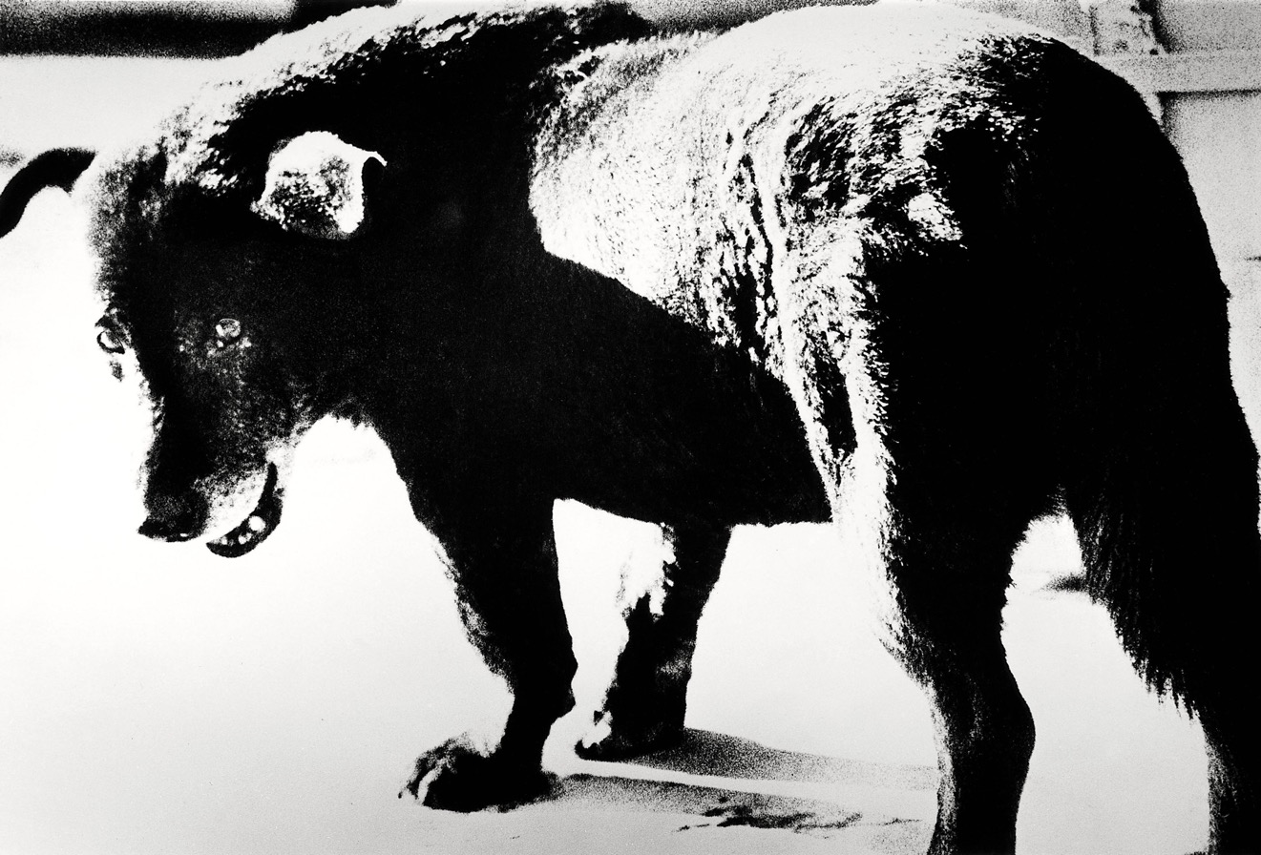
Daido Moriyama, Cane randagio, 1971

Slide 11
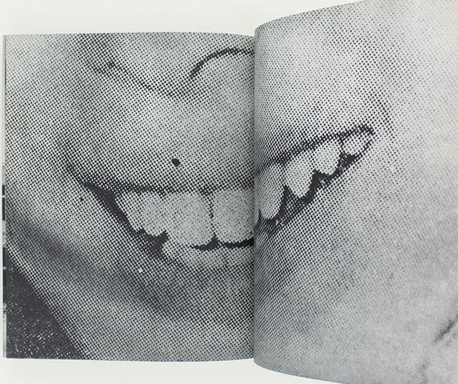
Daido Moriyama, da Bye Bye Photography, Dear (Shashin yo Sayonara), 1972

Slide 12
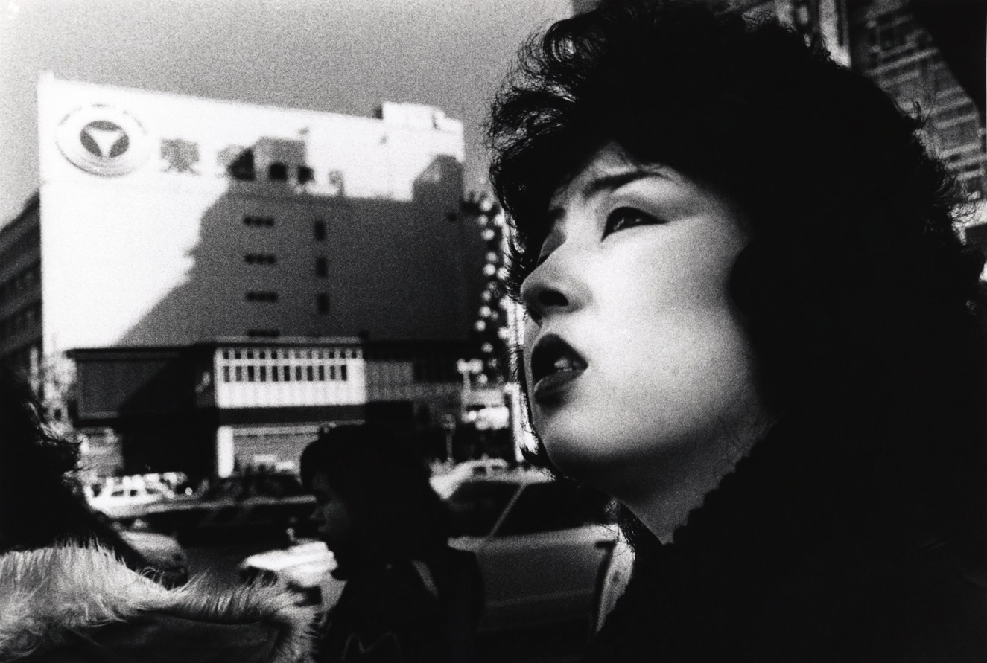
Daido Moriyama, Tokyo, 1978

Slide 13
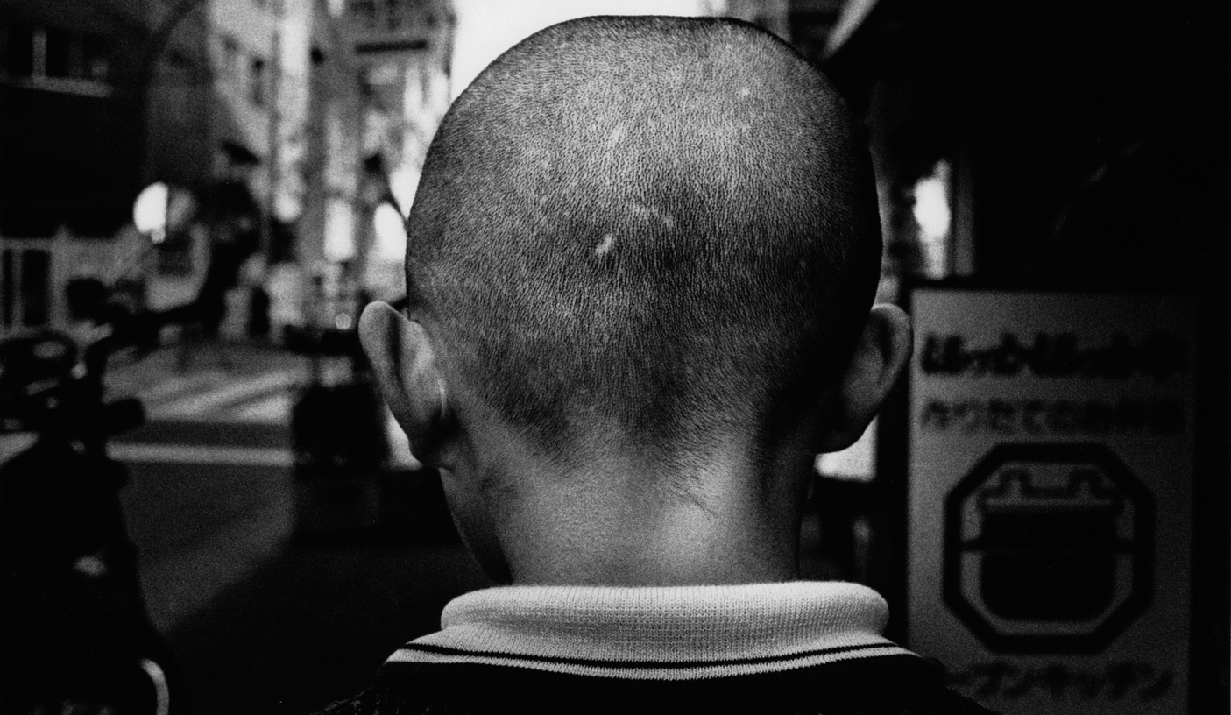
Daido Moriyama, Memory of Dog 2, 1982

Slide 14
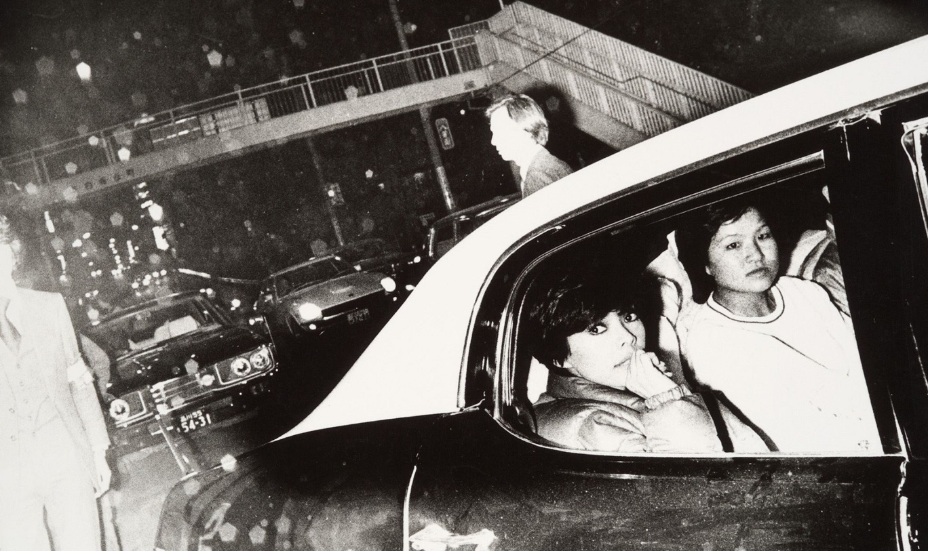
Daido Moriyama, Investigations of a Dog, 1999

Slide 15
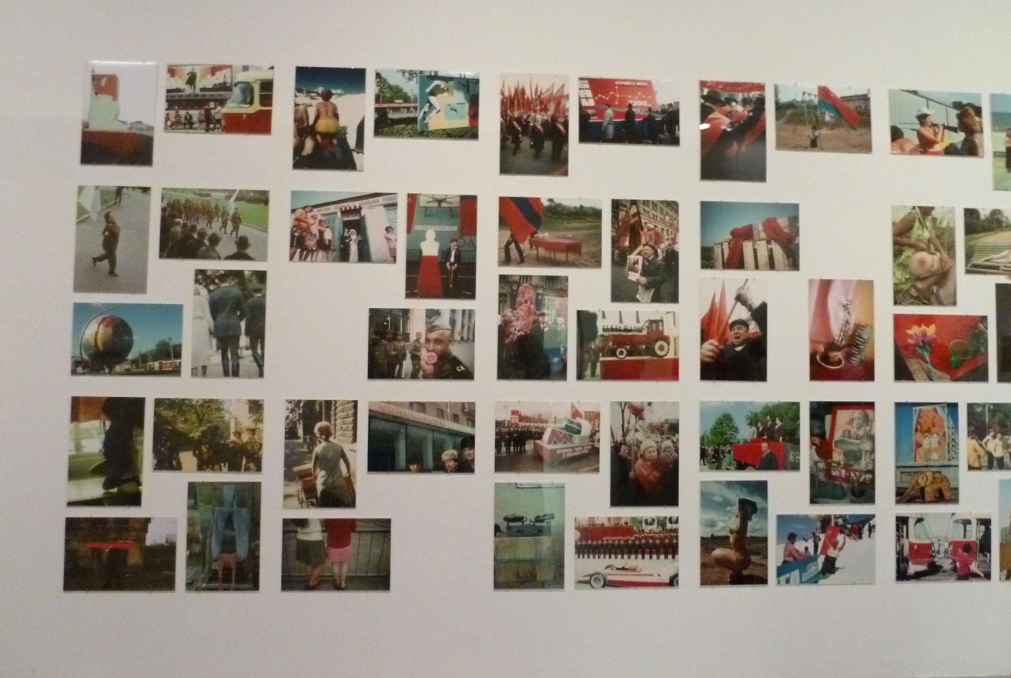
Boris Mikhailov, Red Series, 1968-1975

Slide 16
Boris Mikhailov, Case History (1999)
Tornato a casa [a Kharkov] la città aveva un centro all’europea quasi moderno, erano stati fatti molti restauri, la vita era migliore e più vivace, all’esterno, con molti cartelloni pubblicitari – semplicemente uno scintillante imballaggio. Ma fui colpito dal grandissimo numero di homeless (prima non c’erano). Ricchi da una parte e homeless dall’altra – ecco le nuovi classi della nuova società, ecco, come ci era stato insegnato, uno degli aspetti del capitalismo. “Benvenuti nel capitalismo russo!” (mi scuso, mi è sfuggito). Questo è, secondo me, un paese a un punto morto, perché al di là della creazione di nuove classi non c’è alcun segno di progresso. La situazione è ferma. Le energie della società non sono orientate a uno sviluppo futuro. Le attività esistenti non garantiscono a tutti neppure la sopravvivenza. La popolazione è in calo. E poiché è un momento di generale stagnazione e ogni singolo individuo affronta da solo la situazione, mi sono interessato all’uomo e al nuovo contesto in cui si muove. Ho la sensazione che i problemi della società abbiano raggiunto il livello massimo. Fotografando cerco di non fare del sensazionalismo. D’altro canto, cerco di fotografare qualcosa che è veramente eccessivo: cerco di trovare situazioni uniche nella grande quantità […]. Era giunto il momento in cui era possibile scrivere un libro su un grande tema dei tempi nostri: la povertà. Il modo migliore per svolgerlo era fotografare gli homeless […]. Gli homeless dovevano morire in prima fila come eroi – come se la loro vita proteggesse la vita degli altri. E allora ho fatto fotografie che mostrano persone nude con le loro cose in mano, come gente che va alla camera a gas. Hanno accettato di posare per un cosiddetto tema storico. Hanno accettato che le loro fotografie andassero sui giornali perché altri venissero a conoscenza delle loro vite.

Slide 17
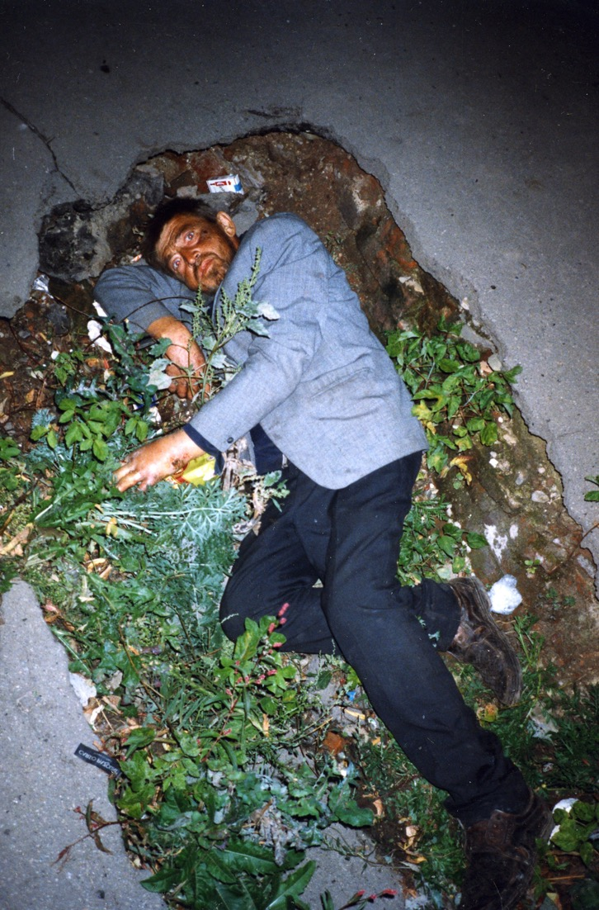
Boris Mikhailov, Senza titolo, dalla serie Case History, 1999

Slide 18
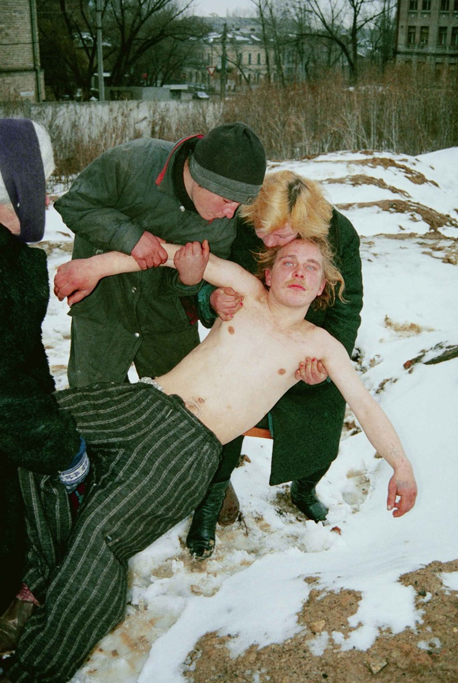
Boris Mikhailov, Senza titolo, dalla serie Case History, 1999

Slide 19
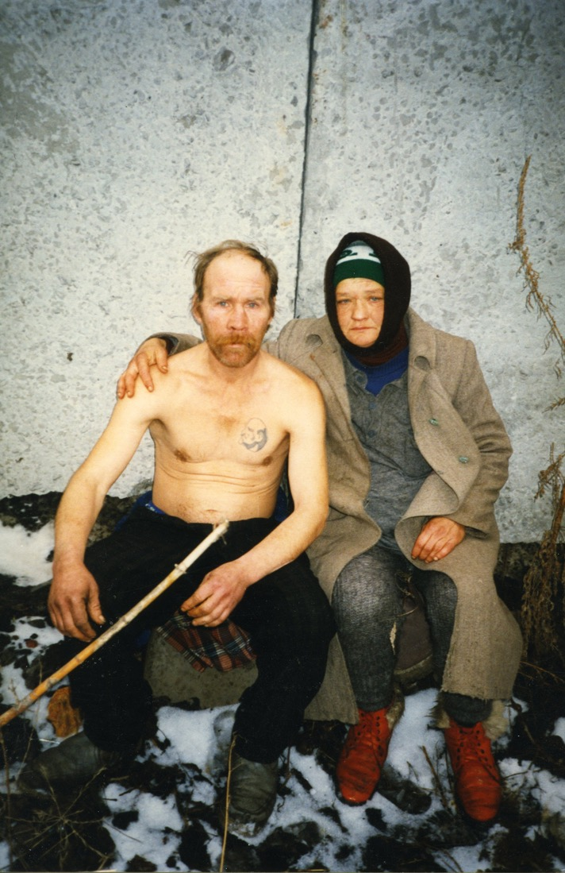
Boris Mikhailov, Senza titolo, dalla serie Case History, 1999

Slide 20
Nan Goldin, La ballata della dipendenza sessuale (1986)
È il diario che io faccio leggere alla gente. Io ho un diario scritto, ma non permetto a nessuno di leggerlo. Questo invece è il mio diario pubblico. Il mio diario scritto è il documento di un mondo in cui non si può entrare. Il mio diario visuale si apre e si sposta dalla dimensione soggettiva e autoreferenziale grazie all’ingresso di altre persone. Gran parte del mio lavoro riguarda la qualità del rapporto tra me e la persona che fotografa. È una forma di collaborazione. Vive di vita propria. A un certo punto c’era una serie di immagini singole; poi è diventata una proiezione di diapositive per gli amici. Adesso questa proiezione ha un titolo e una sua logica: The Ballad of Sexual Dependency ha origine da una proiezione […]. Ero ossessionata dall’idea di dover fotografare la mia vita. Il motivo più forte del mio lavoro è l’ossessione per la memoria […]. Sento il bisogno di ricordare tutto. La fotografia viene da questo bisogno. La fotografia procura i materiali per questo diario […]. Non è vero che il fotografo è un voyeur per la natura stessa della fotografia. Le persone che io ho fotografato a lungo sentono che la mia macchina fotografica è parte della loro vita tanto quanto ogni altro aspetto della loro vita con me. Quindi per loro diventa perfettamente naturale farsi fotografare. Smette di essere un’esperienza esterna e diventa parte della relazione, che viene intensificata dalla macchina, e non disturbata. La macchina mi collega all’esperienza e chiarisce che cosa sta accadendo tra me e il soggetto.

Slide 21
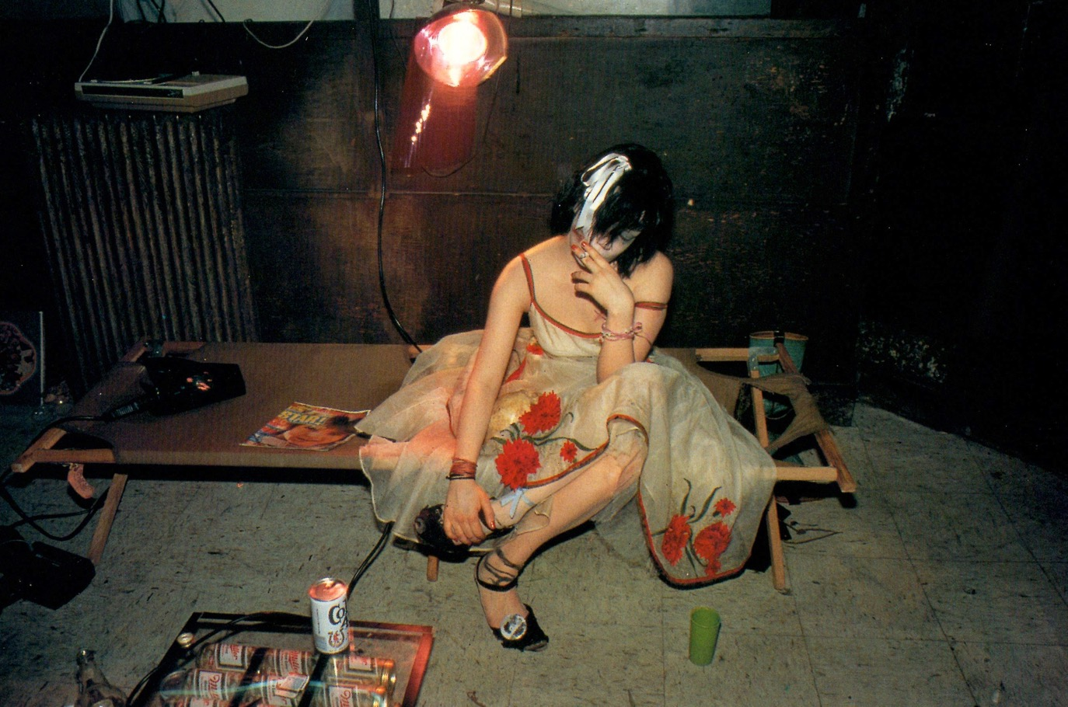
Nan Goldin, Trixie sulla branda, New York City, 1979, stampa silver dye bleach eseguita nel 2008, 39,4 x 58,7 cm

Slide 22
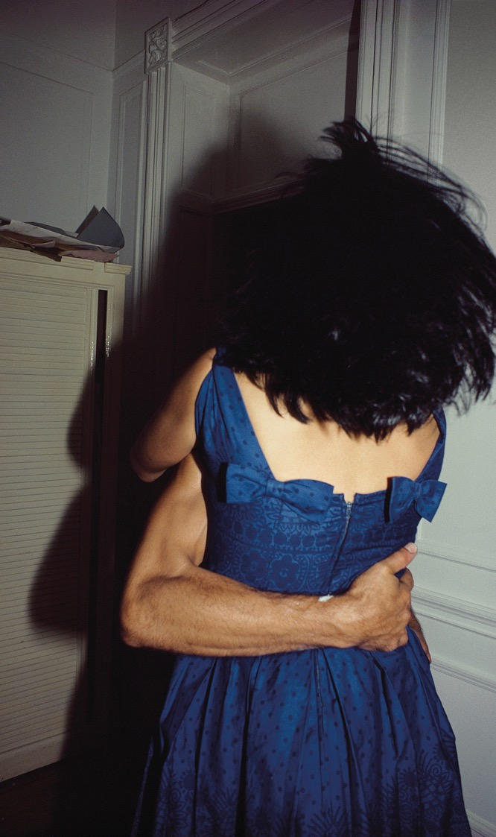
Nan Goldin, L'abbraccio, New York City, 1980, stampa silver dye bleach eseguita nel 2008

Slide 23
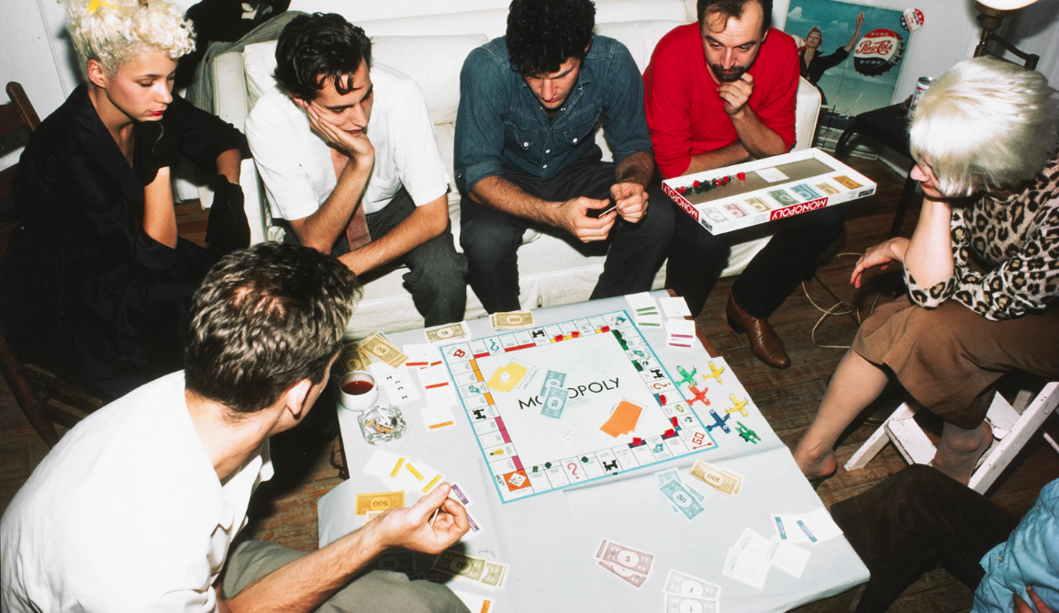
Nan Goldin, Monopoly Game, NYC, 1980, stampa cromogenica da diapositiva

Slide 24
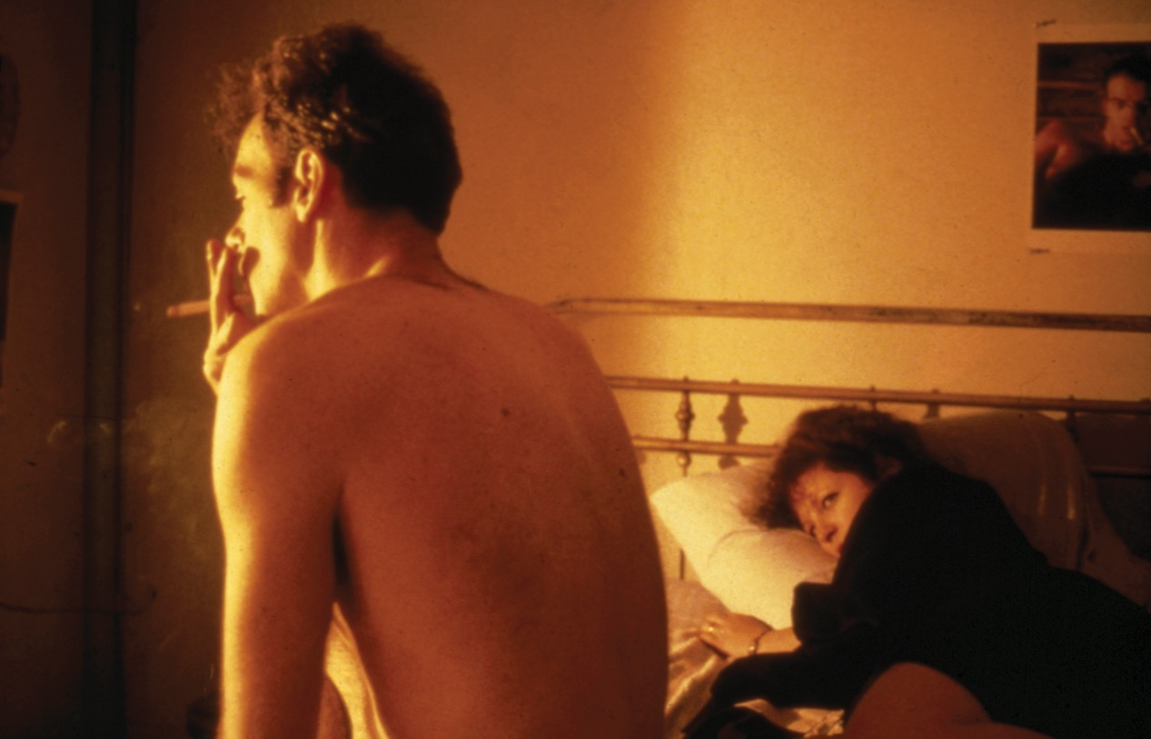
Nan Goldin, Nan e Brian a letto, 1981

Slide 25
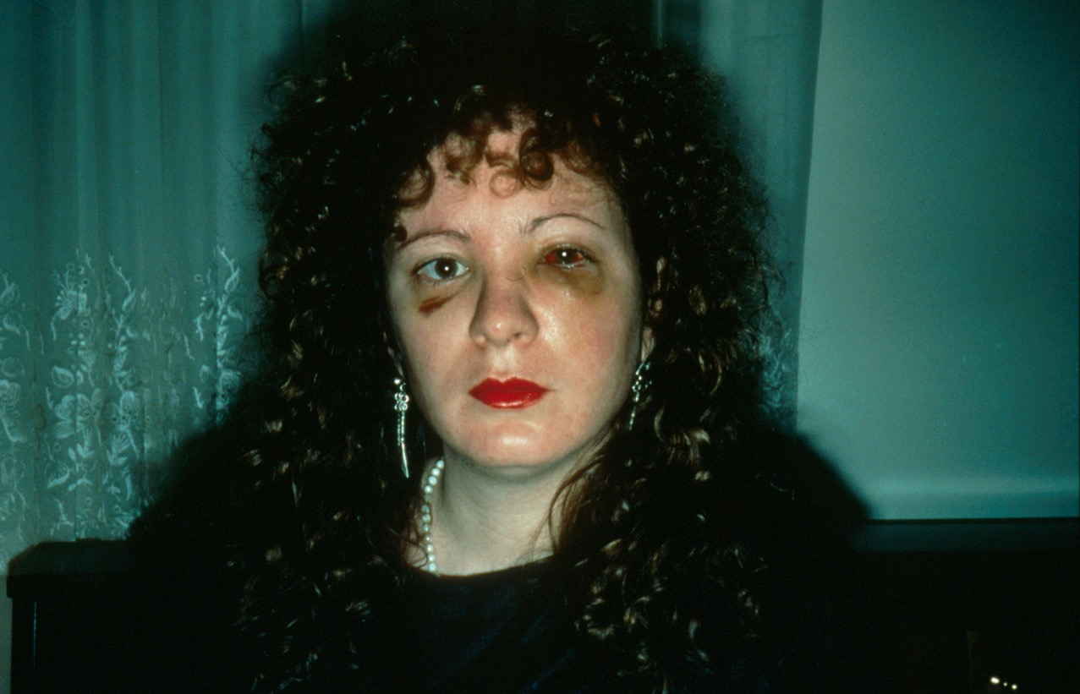
Nan Goldin, Nan un mese dopo le percosse, 1984

Slide 26
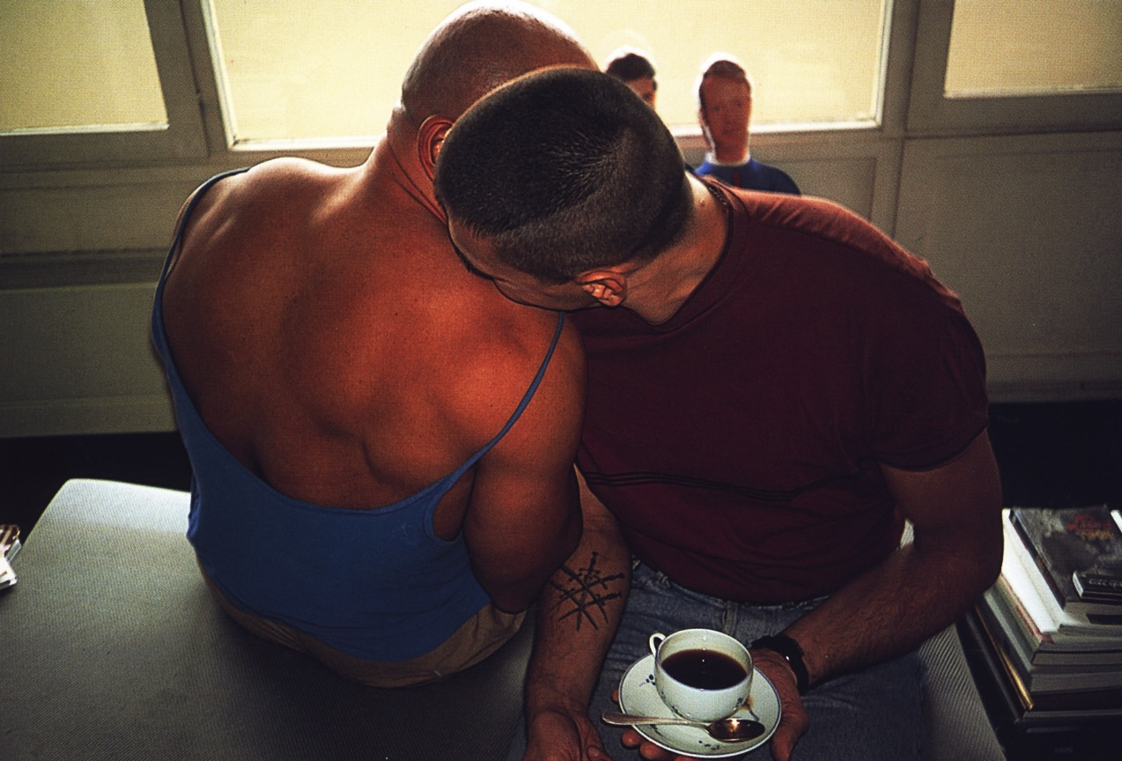
Nan Goldin, Gilles and Gotscho Embracing, Paris, 1992

Slide 27
Cindy Sherman, Dichiarazione (1982)
Cerco quella sensazione di blocco alla gola che forse viene dalla disperazione e dal pianto: esprimere emozioni intangibili. Una fotografia dovrebbe andare oltre se stessa, l’immagine oltre il medium, per diventare veramente presente. Queste sono immagini di emozioni personificate, completamente fatte della loro presenza, non della mia. Il tema dell’identità della persona non è più interessante della possibile carica simbolica di qualunque altro dettaglio. Quando preparo un personaggio, devo considerare contro che cosa sto lavorando; devo pensare che la gente vorrà guardare sotto il trucco e le parrucche, in cerca di quel comune denominatore che è la riconoscibilità. Cerco di portare le persone a riconoscere qualcosa di se stessi, non di me. Ho una enorme paura di essere fraintesa, temo che la gente creda che le mie fotografie parlino di me, e che io sia vanitosa e narcisista. E a volte mi chiedo come sia possibile che io inganni così tanta gente. Faccio una delle cose più stupide al mondo, che quasi non posso neppure spiegare, mi travesto come una bambina e poso di fronte alla macchina cercando di fare delle immagini meravigliose. E sembra che questo alla gente piaccia (ma allora il mio istinto mi dice che quello che faccio non deve essere poi così provocatorio). Credere nella propria arte diventa sempre più difficile se la risposta del pubblico si fa sempre più affettuosa. Mettersi in scena in maniera parodistica, ironizza sui meccanismi della seduzione, obbedisce a parole d’ordine femminista. Scene di B movies americani in cui la donna appare, di volta in volta, ingenua, sensuale, sentimentale o provocatrice.

Slide 28
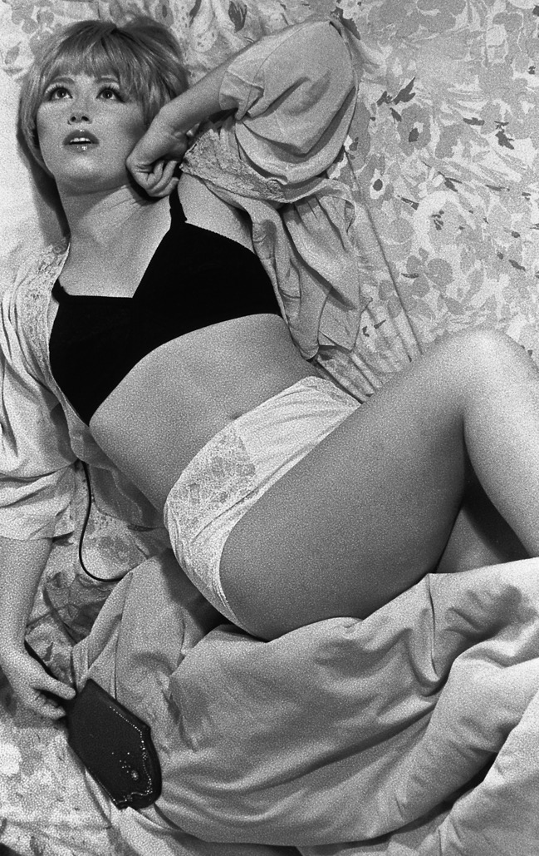
Cindy Sherman, Untitled Film Stills, 6, 1977

Slide 29
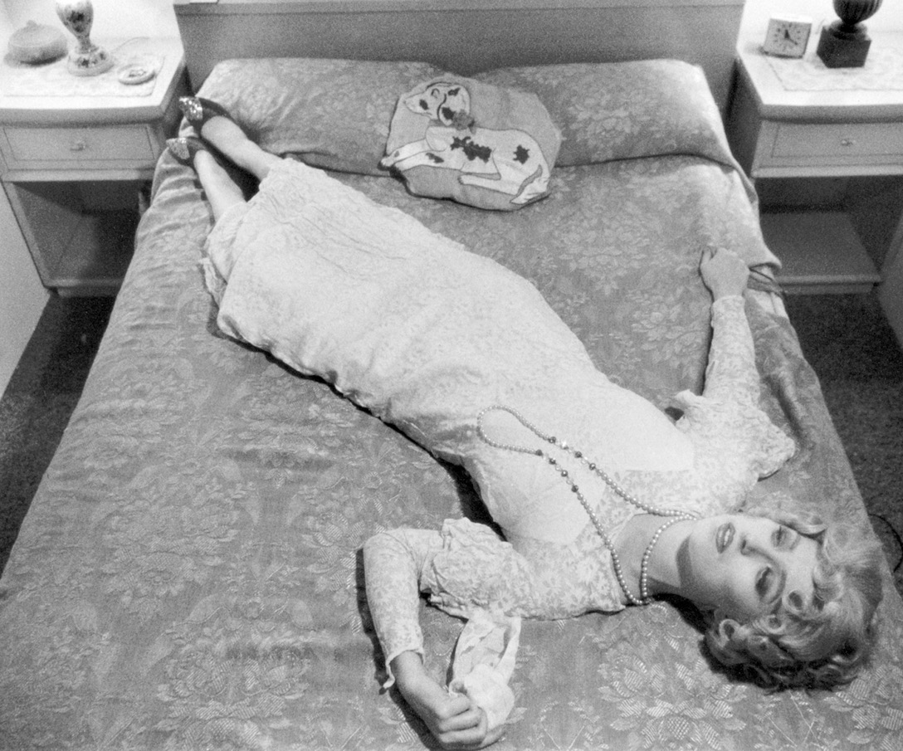
Cindy Sherman, Untitled FIlm Stills, 11, 1978

Slide 30
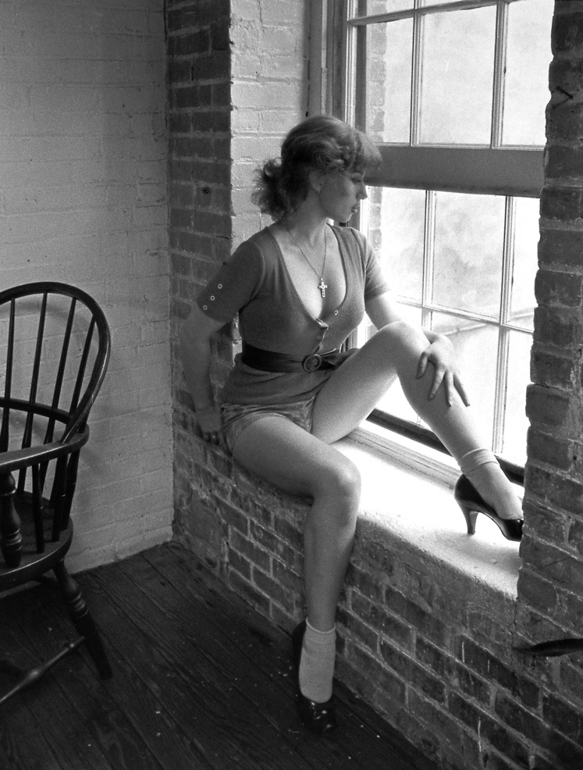
Cindy Sherman, Untitled Film Stills, 15, 1978

Slide 31
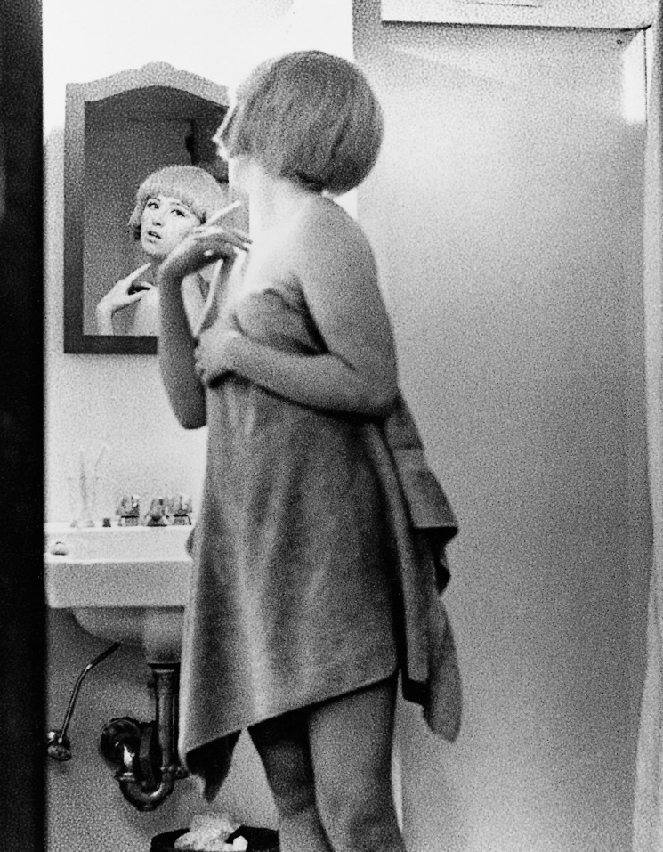
Cindy Sherman, Untitled Film Stills, 22, 1977

Slide 32
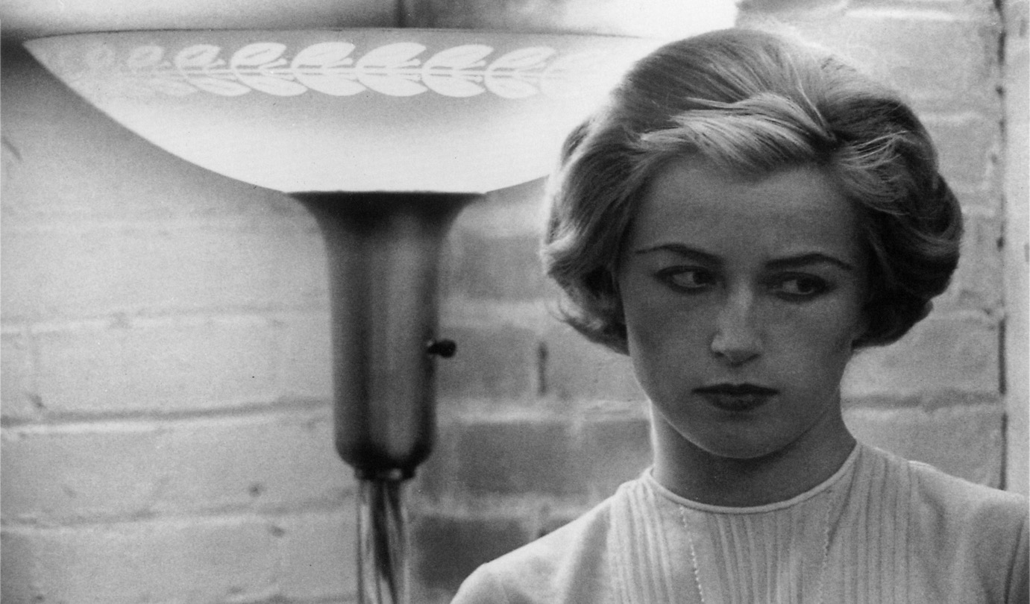
Cindy Sherman, Untitled Film Still 9, 1978

Slide 33
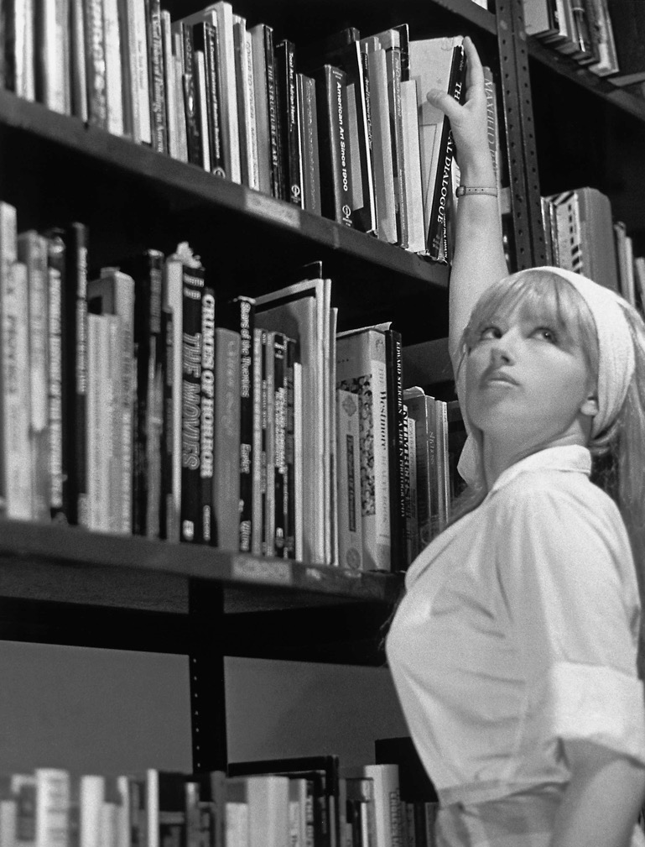
Cindy Sherman, Untitled Film Still 13, 1978

